Slide 1


Blended learning course
Promoting Inclusive Employment in the GLAM Sector through Open Innovation
Modulo 3: COMUNICAZIONE E COOPERAZIONE
Sessione 1
Sviluppato da: VINCO
„Funded by the European Union. Views and opinions expressed are however those of the author(s) only and do not necessarily reflect those of the European Union or OeAD-GmbH. Neither the European Union nor the granting authority can be held responsible for them.“ Project No: 2022-1-AT01-KA220-ADU-00008513

Slide 2


Collaborazione digitale
Notes:
Benvenuti al modulo sulla comunicazione e la cooperazione nell'era digitale. La prima sessione è dedicata alla collaborazione digitale e vi presenterà l'importanza del lavoro collaborativo online.
La collaborazione digitale può migliorare la comunicazione, facilitare il libero flusso di informazioni, aumentare la produttività e l'efficienza, creare un senso di comunità, riempire i dipendenti di un forte senso di responsabilità, migliorare la risoluzione dei problemi e portare a significativi risparmi sui costi. Tuttavia, rimane uno strumento comunemente sottoutilizzato sul posto di lavoro.
Se non siete millennial, quindi se siete nati prima del 2000, probabilmente ricorderete quando dovevate archiviare a mano migliaia di documenti cartacei. Forse ricordate di aver dovuto consegnare i documenti ai vari reparti per l'approvazione? E che dire di quegli schedari ingombranti e disordinati che contenevano la stessa quantità di informazioni di una minuscola cartella sul cloud? Sì, questa è una brutta immagine che dobbiamo toglierci dalla testa! Questi ricordi del passato ci rendono grati di avere gli strumenti e la tecnologia di oggi!
Gli strumenti di collaborazione online ci hanno fatto uscire dall'era oscura dei documenti e hanno aumentato la nostra produttività di molte volte. Soprattutto nel settore GLAM, è possibile utilizzare la collaborazione digitale per l'attuazione di progetti o la pianificazione e la realizzazione di eventi di ogni tipo, come mostre o letture.

Slide 3
Obiettivi e risultati di apprendimento
Obiettivi della sessione | Risultati di apprendimento
Nozioni di base sulla collaborazione e la comunicazione digitale Vantaggi della collaborazione e della comunicazione digitale | Comprendere i termini di base relativi alla comunicazione e alla comunicazione digitale. Esplorare il potenziale della comunicazione e della collaborazione digitale per i singoli lavoratori e per le organizzazioni.
Notes:
In questa prima sessione del Modulo 3, imparerete cos'è la collaborazione digitale.
A questo proposito, imparerete a conoscere i vantaggi dell'uso degli strumenti digitali per la collaborazione e la comunicazione sia nel lavoro che nella vita privata.

Slide 4

Cos’è la collaborazione digitale
Lavorare insieme online
Utilizzo di strumenti e piattaforme digitali
Notes:
Che cos'è la collaborazione e che cos'è la collaborazione digitale?
La collaborazione è costituita da individui che lavorano insieme per uno scopo comune e per raggiungere un obiettivo aziendale definito e comune. Persone con obiettivi e interessi comuni creano una sinergia ineguagliabile che può superare qualsiasi organizzazione.
La collaborazione digitale è la pratica delle persone che lavorano insieme attraverso mezzi online come le piattaforme software-as-a-solution, in breve le piattaforme SaaS. Invece di comunicare e lavorare insieme solo di persona, i team possono contare su strumenti digitali che consentono loro di lavorare insieme. Alcune organizzazioni utilizzano la collaborazione digitale per integrare le operazioni quotidiane in loco. Altre praticano la collaborazione digitale per favorire la comunicazione con i lavoratori remoti, ad esempio con la messaggistica istantanea, le videochiamate, la condivisione di documenti e la gestione di progetti nel cloud.
Gli strumenti di collaborazione digitale offrono numerosi vantaggi che possono contribuire ad aumentare la produttività dei dipendenti dell'azienda e a ridurre le spese generali.
Nel settore GLAM, l'utilizzo di strumenti digitali per la comunicazione e la collaborazione rende il lavoro molto più semplice e consente di collaborare con i colleghi e persino con altre istituzioni in tutto il mondo in modo semplice ma efficace. Con gli strumenti digitali è possibile attivare e sfruttare enormi sinergie.

Slide 5
Cosa sono AR e AI?
AR = realtà aumentata
AI = intelligenza artificiale
Notes:
Man mano che il luogo di lavoro digitale diventa sempre più comune, l'importanza della comunicazione e della collaborazione diventa, a sua volta, sempre più evidente. Vediamo alcuni dei molti modi in cui la comunicazione e la collaborazione sono non solo importanti, ma essenziali in un ambiente di lavoro digitale. Esaminiamo anche come la realtà aumentata (AR) e l'intelligenza artificiale (AI) stiano facilitando la comunicazione e la collaborazione.
La “realtà aumentata” e l'“intelligenza artificiale”, rispettivamente, aiutano le aziende a coinvolgere i clienti, a seguire i contatti e a massimizzare le opportunità di marketing, ma consentono anche una migliore comunicazione tra i diversi membri del team aziendale. Oltre a consentire all'azienda di comunicare meglio con i clienti, la Realtà Artificiale e l'Intelligenza Artificiale permettono ai dipendenti di sentirsi più coinvolti con il resto del team, indipendentemente da dove si trovino o meno nello Stato, nel Paese o addirittura nel mondo. Grazie a queste tecnologie, i dipendenti non devono più sentirsi separati dalla tecnologia e/o dalla barriera della comunicazione e, riducendo i costi della comunicazione internazionale e con l'aiuto di un software di accesso remoto, l'AR e l'AI possono portare l'ufficio di tutto il mondo su un piano remoto grazie all'assistenza remota in diretta.

Slide 6
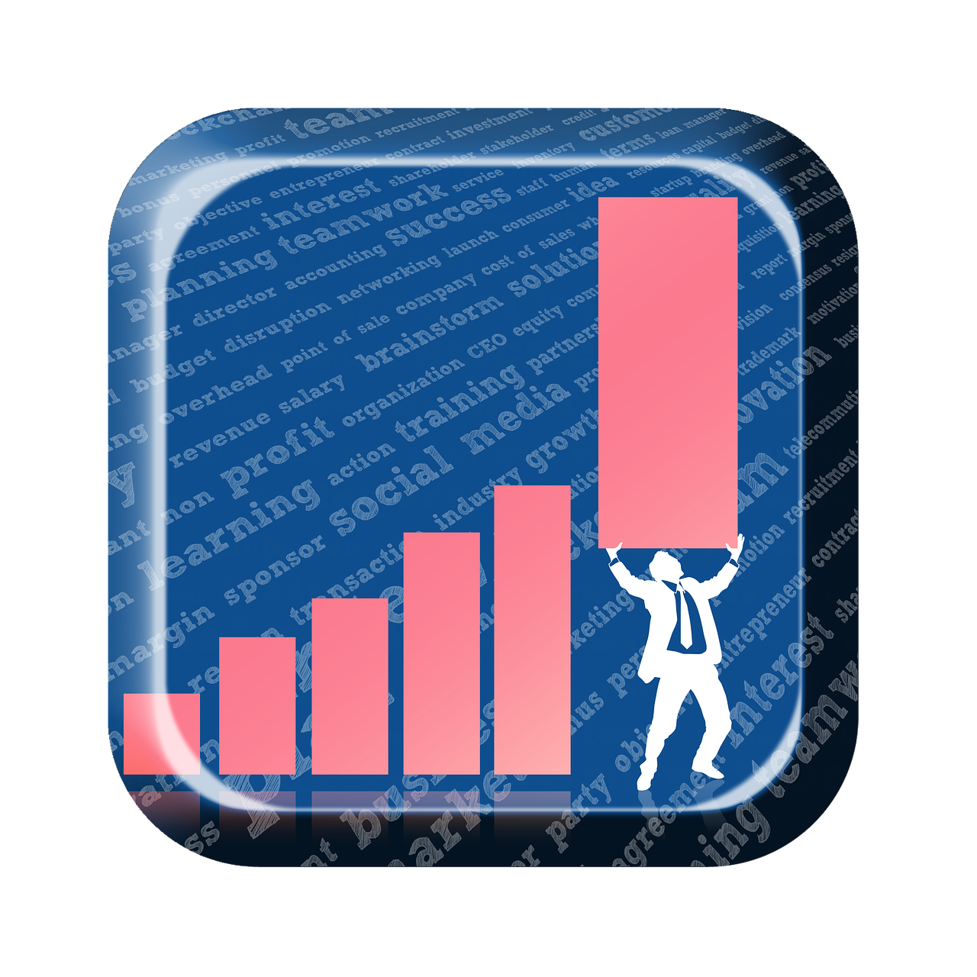
Benefici della collaborazione digitale
Notes:
Nelle prossime diapositive, vi illustreremo i vantaggi della collaborazione digitale nelle aziende in generale e nel settore GLAM in particolare.

Slide 7

1. Migliore accesso alle informazioni
Notes:
La collaborazione documentale digitale migliora l'accesso alle informazioni
Cercare i documenti negli schedari, cercare i contenuti in un elenco infinito di cartelle sul portatile o su unità esterne comporta un'enorme perdita di tempo. E come se non bastasse, migliaia di manager perdono informazioni vitali semplicemente perché non riescono a trovarle o non le vedono mai!
Se state cercando di migliorare i processi aziendali e i flussi di lavoro, un ottimo punto di partenza è la collaborazione documentale digitale.
Gli strumenti di collaborazione documentale digitale forniscono una posizione centrale per tutti i file, i documenti e altri contenuti multimediali. Non ci saranno più copie multiple dello stesso documento nella casella di posta elettronica di tutti.
I dipendenti non devono più salvare i file sui loro dischi rigidi o su chiavette USB. Per accedere ai vecchi file basta accedere al proprio strumento di collaborazione.
Archiviare un documento nel cloud è il modo più semplice per sapere che tutti coloro che ne hanno bisogno possono sempre accedervi, indipendentemente dalla loro posizione nel mondo. La collaborazione digitale online è direttamente legata alle soluzioni di archiviazione in cloud che consentono ai dipendenti di accedere, collaborare e condividere i contenuti indipendentemente dalla loro posizione.
Utilizzate già qualche servizio cloud nel vostro ambiente privato o nel vostro lavoro? Provate, vi renderà la vita molto più facile.

Slide 8

2. Miglioramento della struttura organizzativa
Notes:
La maggior parte delle organizzazioni appare all'esterno come un'unica unità, ma spesso è divisa in team fisicamente dispersi. Queste segmentazioni sono spesso un ostacolo importante alla collaborazione sul posto di lavoro, poiché complicano il flusso di informazioni da un'unità all'altra. Pensate alle diverse unità di una grande biblioteca o di un archivio. Sapete cosa fanno gli altri tutto il giorno?
La collaborazione online offre un modo per avvicinare i team distribuiti in stanze virtuali, abbattendo così le barriere strutturali e consentendo ai dipendenti di comunicare in modo efficace e divertente. Quando i dipendenti di diversi reparti interagiscono, possono fare brainstorming e scambiarsi nuove idee, strategie di crescita e tattiche.
Inoltre, si crea un senso di comunità anche quando il personale non può trovarsi nello stesso luogo fisico.
I singoli o i team di un'organizzazione possono essere distribuiti per motivi quali:
Filiali in luoghi geografici diversi - città, paesi e persino fusi orari completamente diversi!
Segregazione strutturale dell'organizzazione, cioè reparti diversi situati in luoghi fisici diversi (piani o località geografiche). Se i collaboratori di diversi reparti lavorano separatamente a un singolo progetto, è più probabile che informazioni vitali sfuggano. Ad esempio, la creazione di un nuovo prodotto può richiedere lo sforzo congiunto dei team di marketing, progettazione e tecnici. Con la collaborazione digitale, è possibile far collaborare tutti i lavoratori in un unico spazio di lavoro, attraverso la co-autorizzazione di un documento, la chat o vere e proprie riunioni virtuali.
Lavoratori a distanza - soprattutto a causa della pandemia di coronavirus, oggi molte organizzazioni stanno adottando il lavoro a distanza. Alcune organizzazioni continuano a incoraggiare il proprio personale a lavorare da casa a turni o interamente. La collaborazione online può aiutare i lavoratori remoti a lavorare in modo efficace nonostante la lontananza dall'ufficio.
Parti esterne - la collaborazione online non si limita a fornire uno spazio di lavoro interattivo virtuale per i dipendenti. I documenti in questi spazi possono essere condivisi anche con partner, clienti e fornitori, eliminando la necessità di allegare i documenti aziendali alle e-mail.
In sintesi, la collaborazione online elimina i silos organizzativi e apre la vostra istituzione.

Slide 9

3. Riduzione delle spese generali
Notes:
Le spese generali si riferiscono alle spese correnti non direttamente attribuite alla creazione di un prodotto o di un servizio. È importante ai fini della stesura del bilancio, ma anche per determinare quanto un'azienda deve far pagare i suoi prodotti o servizi per ottenere un profitto. In breve, le spese generali sono tutte le spese sostenute per sostenere l'azienda, ma non sono direttamente collegate a un prodotto o servizio specifico.
Già prima della pandemia di coronavirus, alcune aziende o istituzioni stavano adottando il lavoro a distanza. Ma ora molte altre sono passate al lavoro a distanza e hanno adottato strumenti di collaborazione per alcuni o addirittura per tutto il personale. Sebbene la mossa sia stata messa in atto per contrastare la diffusione del virus, il lavoro a distanza offre molti altri vantaggi. Il lavoro a distanza con la collaborazione digitale aiuta a:
Ridurre la dipendenza dalla carta e risparmiare i costi di stampa, conservazione, manutenzione, archiviazione, ecc.
Sbarazzarsi dei brutti schedari.
Ridurre al minimo le spese per l'ufficio, come l'affitto, la cancelleria, i materiali di consumo come il caffè e il tè, le utenze come l'acqua, l'elettricità, i costi del materiale per la pulizia dell'ufficio, ecc.
Risparmiare il tempo di spostamento dei dipendenti, con conseguente aumento della produttività.
Ridurre al minimo la necessità di riunioni d'ufficio non necessarie e di politiche d'ufficio.
Risparmio sulle spese di viaggio. I membri del team non devono prenotare voli costosi e assicurarsi una sistemazione in hotel per partecipare a riunioni di lavoro faccia a faccia in luoghi lontani.

Slide 10

4. Controllo delle informazioni più semplice
Notes:
La collaborazione documentale digitale consente di controllare facilmente chi deve accedere a quali contenuti. L'accesso a file, cartelle e documenti può essere concesso a utenti specifici solo se necessario.
Per esempio, in una biblioteca, solo il personale che lavora direttamente con i clienti ha accesso ai loro dati personali. Per tutti gli altri è impossibile accedere a questi dati. Questo è molto importante in termini di privacy, perché è vietato condividere i dati personali con terzi.
Alla fine di questa sessione, troverete un link al Regolamento generale europeo sulla protezione dei dati, vincolante per tutte le organizzazioni che trattano dati personali. Prendetevi il tempo necessario per leggere questo documento ed essere consapevoli dei punti principali che hanno effetto sul lavoro in un'istituzione GLAM.

Slide 11
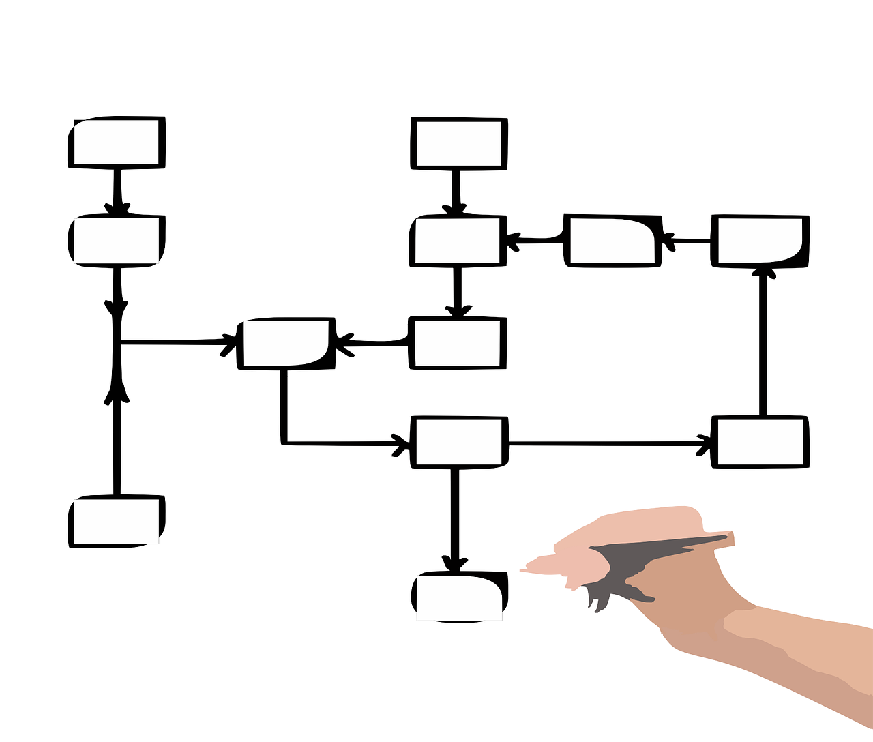
5. Tracciamento del flusso di lavoro più semplice
Notes:
L'argomento più convincente per la collaborazione documentale online è che facilita il monitoraggio dei flussi di lavoro e riduce la confusione. Il più delle volte si iniziano a inviare via e-mail diverse versioni di un documento in fase di revisione. Sapere qual è la versione più recente può creare confusione.
Ricordate l'ultima volta che avete dovuto inviare file via e-mail? Non sapevate mai se stavate lavorando sulla versione più recente di un file? Quei giorni sono finiti. Uno strumento di collaborazione documentale digitale elimina la confusione delle e-mail. I membri del team di un progetto possono lavorare insieme allo stesso documento nello stesso momento. Tutti possono sempre vedere la versione corrente di un documento. Possono anche modificare o vedere le modifiche apportate da altri senza dover inviare tutto il giorno allegati di posta elettronica.
È anche possibile taggare semplicemente un membro del team per rivedere un documento e scoprire chi ha apportato modifiche a un documento e quando lo ha fatto. È anche possibile vedere come appariva il documento prima che venissero apportate le modifiche.
Soprattutto nei team più grandi di musei, archivi o biblioteche, questa modalità di collaborazione digitale è essenziale per garantire che tutti i membri del team siano allo stesso livello di informazione. Lavorate in modo trasparente utilizzando gli strumenti di collaborazione digitale!

Slide 12

6. Maggiore impegno e motivazione
Notes:
Gli strumenti di collaborazione digitale migliorano la partecipazione e il coinvolgimento dei dipendenti. Fanno un ottimo lavoro nel fornire un ambiente che incoraggia la collaborazione e il feedback.
Un problema comune nelle organizzazioni è la temuta lista Cc o linea cc delle e-mail. Cc è l'abbreviazione di carbon copy. Inoltre, alcune persone inviano e-mail a numerose persone nell'elenco BCC o nella riga BCC.
Nell'invio di e-mail, CC è l'abbreviazione di carbon copy. Ai tempi in cui non c'erano Internet e la posta elettronica, per creare una copia della lettera che stavate scrivendo, dovevate mettere della carta carbone tra quella su cui stavate scrivendo e quella che sarebbe stata la vostra copia. Proprio come la copia carbone fisica di cui sopra, il CC è un modo semplice per inviare copie di un'e-mail ad altre persone. Se avete mai ricevuto un messaggio di posta elettronica con CC, avrete probabilmente notato che sarà indirizzato a voi e a un elenco di altre persone che hanno ricevuto il CC.
BCC è l'acronimo di blind carbon copy (copia carbone cieca). Proprio come CC, BCC è un modo per inviare copie di un'e-mail ad altre persone. La differenza tra i due è che, mentre con CC è possibile vedere un elenco di destinatari, con BCC non è così. Si chiama blind carbon copy perché gli altri destinatari non possono vedere che a qualcun altro è stata inviata una copia dell'e-mail.
Con la collaborazione online sui documenti, tutti (con accesso al documento) possono vedere i commenti o le revisioni fatte da altri. Come è nella natura umana, una volta che una persona vede che altri stanno commentando, questo porta naturalmente a un maggiore coinvolgimento. L'invio di e-mail a numerose persone nelle righe CC e BCC le confonde e può persino farle arrabbiare. La collaborazione online dà ai colleghi la sensazione di essere alla pari e questa trasparenza porta a un maggiore impegno e motivazione.

Slide 13
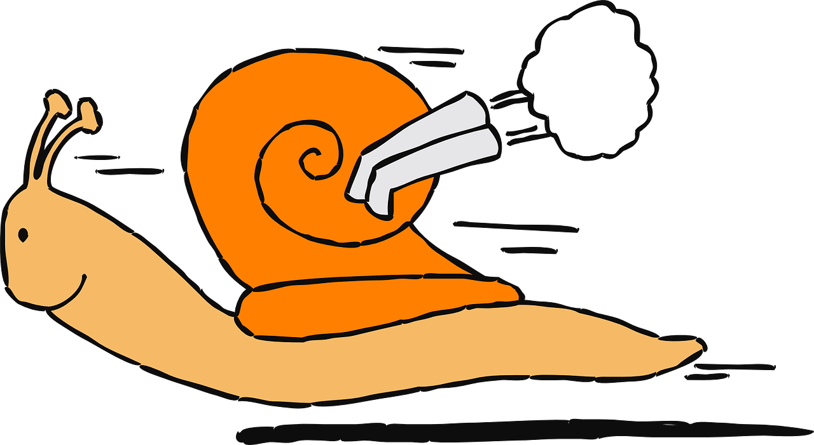
7. Flusso di lavoro più rapido
Notes:
Solo perché si è “al lavoro” non significa che si stia lavorando. I tipici ambienti d'ufficio tendono ad avere più riunioni inutili o improduttive.
Se siete un middle manager, probabilmente passate circa il 35% del vostro tempo in riunione. E si può arrivare al 50% se si fa parte dell'alta dirigenza.
Se il vostro ufficio convoca continuamente riunioni o organizza teleconferenze per esaminare i documenti, un modo rapido per aumentare l'efficienza complessiva dell'ufficio è la collaborazione digitale dei documenti.
La collaborazione digitale aiuta a ridurre il tempo improduttivo trascorso in riunione a discutere di documenti. Utilizzando uno strumento di collaborazione documentale, chiunque abbia i diritti di accesso può commentare o modificare rapidamente i documenti. Non appena le modifiche di un documento sono pronte, è possibile inviare un rapido commento a tutte le persone coinvolte, che possono condividere il loro feedback o iniziare ad apportare modifiche. Se è necessario apportare modifiche complesse, è possibile effettuare una chiamata audio/video per discutere di questioni specifiche.
Un altro strumento di collaborazione online fondamentale per migliorare l'efficienza sul posto di lavoro è la messaggistica istantanea. La messaggistica istantanea in tempo reale può mettervi in contatto con i membri del vostro team in pochi secondi, invece di aspettare il tempo necessario per rispondere alle vostre e-mail. A volte è più utile fare una domanda veloce in chat e ricevere una risposta immediata piuttosto che inviarla via e-mail.
Gli strumenti di messaggistica istantanea riducono le catene di e-mail e accelerano il processo di comunicazione, consentendo in ultima analisi di firmare più rapidamente. La messaggistica istantanea, spesso abbreviata in IM o IM'ing, è lo scambio di messaggi quasi in tempo reale attraverso un'applicazione autonoma o un software incorporato. A differenza delle chatroom, in cui molti utenti si impegnano in conversazioni multiple e sovrapposte, le sessioni di messaggistica istantanea si svolgono solitamente tra due utenti in uno stile di comunicazione privato, avanti e indietro.
Con la messaggistica istantanea, i dipendenti possono fare il check-in e risolvere rapidamente i problemi. Inoltre, i team possono collaborare da qualsiasi luogo e in qualsiasi momento. Il salvataggio della cronologia delle chat aiuta a conservare il pensiero che ha portato a una decisione.
Quando interagire è semplice, si crea un rapporto più facile e si ottengono risultati migliori per tutti.

Slide 14
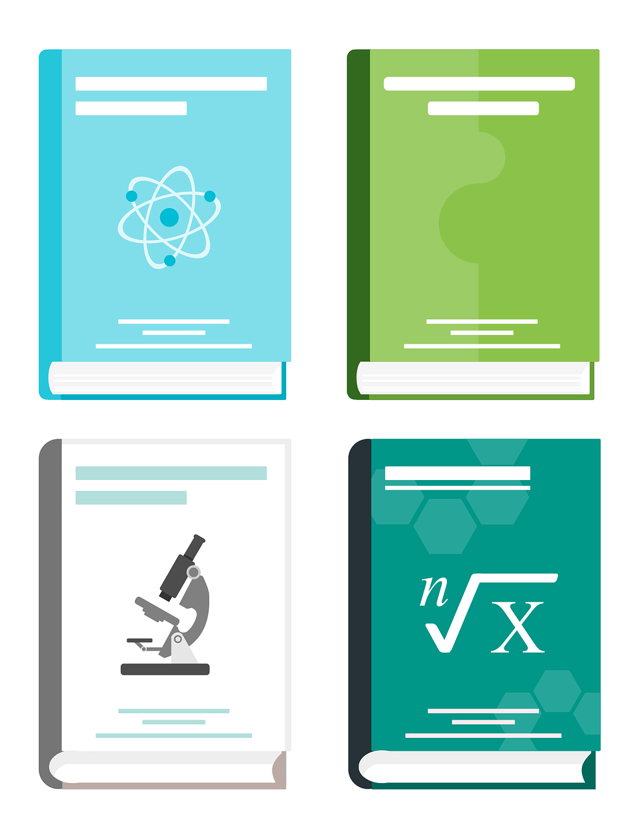
8. Memorizza e condivide le conoscenze
Notes:
Gli strumenti di collaborazione documentale consentono inoltre alle organizzazioni di documentare e archiviare il know-how e l'esperienza dei dipendenti per formare i futuri assunti. In questo modo, le conoscenze dell'organizzazione non vengono abbandonate dal dipendente, come nel caso di documenti archiviati su postazioni locali o nella casella di posta elettronica di un individuo.
La collaborazione documentale digitale può effettivamente fungere da sistema di gestione dei documenti, perché i dipendenti attuali o futuri possono accedere facilmente ai documenti e ai media archiviati su queste piattaforme. In definitiva, questo pone le basi per una forza lavoro molto più efficiente.

Slide 15

Collaborazione digitale
risparmia tempo e fatica
migliora i flussi di lavoro
favorisce il lavoro di squadra
aumenta la produttività
Notes:
Ecco un breve riassunto.
La collaborazione digitale è una tendenza in crescita nell'ambiente di lavoro odierno, i cui vantaggi sono molteplici. La collaborazione digitale fa risparmiare tempo e fatica, migliora i flussi di lavoro, favorisce il lavoro di squadra e aumenta la produttività.

Slide 16

Fai un elenco
Cosa sono l'AR e l'AI?
Quali sono i principali vantaggi della collaborazione digitale?
Notes:
Ora è il momento del lavoro pratico.
Prendete un foglio di carta e cercate di ricordare ciò che avete sentito.
Riuscite a ricordare i termini AR e AI? Che cosa significano?
Sapete anche indicare i principali vantaggi della collaborazione digitale?

Slide 17

Congratulazioni
Notes:
Congratulazioni!
Ora sapete molte cose sulla collaborazione digitale e sui suoi vantaggi per qualsiasi tipo di organizzazione. Siete pronti a portare tutte queste idee nella vostra istituzione GLAM..

Slide 18

Bibiliografia
General Data Protection Regulation (GDPR) – Official Legal Text (gdpr-info.eu)
Ultimate Guide to Artificial Intelligence (AI) and Augmented Reality (AR) | Botpress Blog

Slide 19
Riferimenti
Digital Collaboration in the Workplace: 9 Benefits | MailSafi
Overhead: What It Means in Business, Major Types, and Examples (investopedia.com)
General Data Protection Regulation (GDPR) – Official Legal Text (gdpr-info.eu)
What Do CC and BCC Mean in Emails? | Campaign Monitor
What is Instant Messaging? - Definition from SearchUnifiedCommunications (techtarget.com)
Importance of Communication & Collaboration in Digital Workplace – Blitzz
Ultimate Guide to Artificial Intelligence (AI) and Augmented Reality (AR) | Botpress Blog
Pictures:
www.pixabay.com

Slide 20



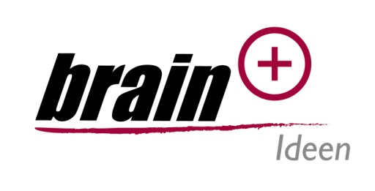


Promoting Inclusive Employment in the GLAM Sector through Open Innovation
Project No: 2022-1-AT01-KA220-ADU-00008513

